Slide 1




Trường TH PT
ĐẦM DƠI
Trân trọng kính chào quý Thầy, Cô giáo!
Khoa KHOA HỌC CƠ BẢN
Giáo viên DƯƠNG EM

Slide 2
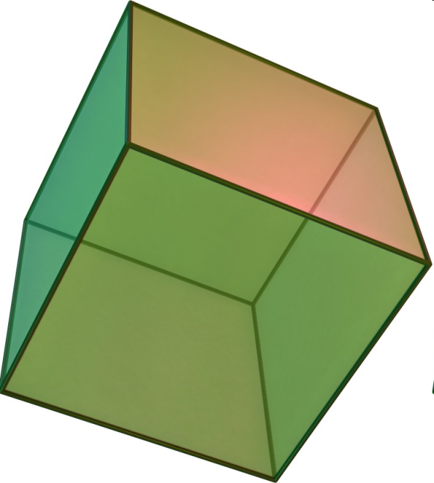
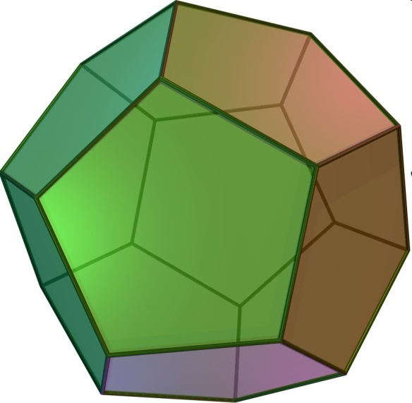
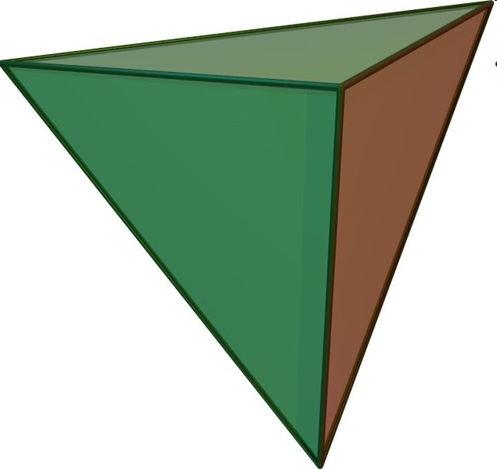


Chương 1: KHỐI ĐA DiỆN
TIẾT 3: BÀI 2
KHỐI ĐA DIỆN LỒI – KHỐI ĐA DIỆN ĐỀU

Slide 3

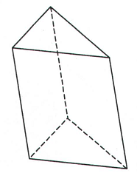
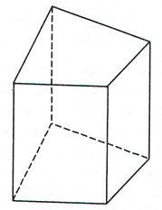
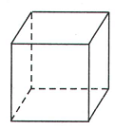
BÀI 2. KHỐI ĐA DIỆN LỒI – KHỐI ĐA DIỆN ĐỀU
I
KHỐI ĐA DIỆN LỒI

Slide 4
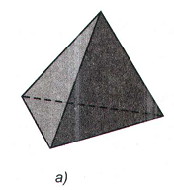
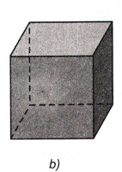
BÀI 2. KHỐI ĐA DIỆN LỒI – KHỐI ĐA DIỆN ĐỀU
II
KHỐI ĐA DIỆN ĐỀU

Slide 5
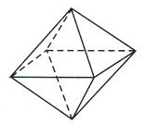
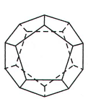
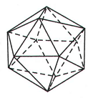

BÀI 2. KHỐI ĐA DIỆN LỒI – KHỐI ĐA DIỆN ĐỀU

Slide 6
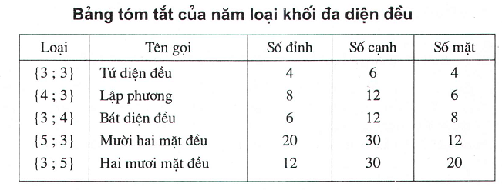

BÀI 2. KHỐI ĐA DIỆN LỒI – KHỐI ĐA DIỆN ĐỀU

Slide 7
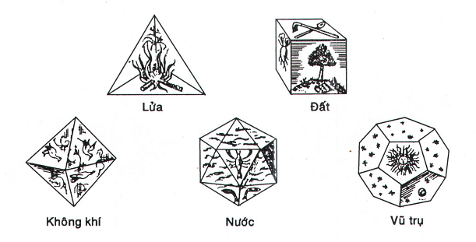
BÀI 2. KHỐI ĐA DiỆN LỒI – KHỐI ĐA DiỆN ĐỀU

Slide 8
Tên gọi
Khối đa diện này có tên là khối {3;5} đều
Còn gọi là khối 20 mặt đều
Quay về trang chủ

Slide 9
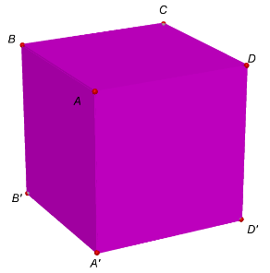
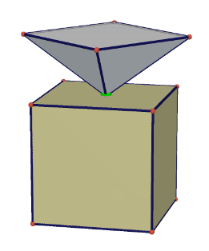
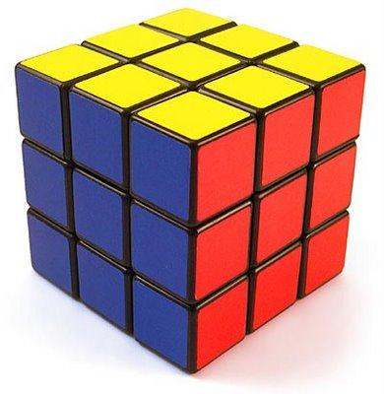
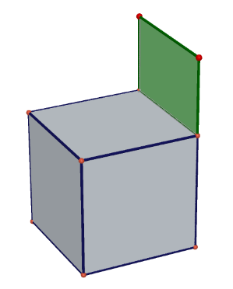
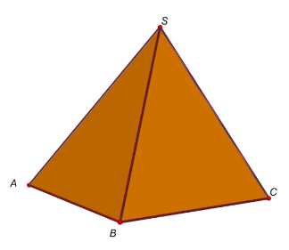
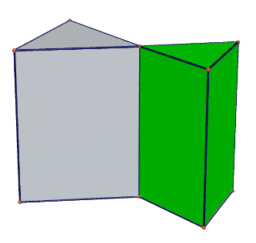
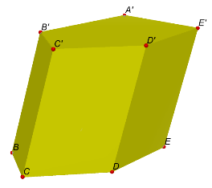
Hoạt động 1: Nhận dạng khối đa diện lồi
Câu 1. Đâu là khối đa diện lồi?
T
H1
H2
H3
H4
H5
H6
H7
H8

Slide 10
Câu 2: Chọn đáp án đúng
1. Cho hình đa diện có 5 đỉnh, 5 mặt. Số cạnh của hình đa diện là:
A. 6 B. 8 C. 10 D.12
2. Một khối đa diện lồi có 8 đỉnh, 12 cạnh. Khối đa diện có bao nhiêu mặt:
A. 6 B. 8 C. 10 D.12
Công thức Ơ le: Trong một đa diện lồi, nếu gọi Đ là số đỉnh, gọi C là số cạnh, M là số mặt thì : Đ – C + M = 2

Slide 11
Hoạt động 2: Nhận dạng khối đa diện đều
Câu 3. Nêu khái niệm về khối đa diện đều? Có bao nhiêu loại khối đa diện đều? Hãy kể tên các loại khối đa diện đều?
TL:
+ Khối đa diện đều là khối đa diện lồi có tính chất sau đây:
a) Mỗi mặt của nó là một đa giác đều p cạnh.
b) Mỗi đỉnh của nó là đỉnh chung của đúng q mặt.
Khối đa diện đều như vậy đều gọi là khối đa diện đều loại {p;q}.
+ Chỉ có năm loại khối đa diện đều. Đó là:
loại {3;3}: tứ diện đều
loại {4;3}: lục diện đều ( khối lập phương)
loại {3;4}: bát diện đều
loại {5;3}: thập nhị diện đều
loại {3;5}: nhị thập diện đều

Slide 12
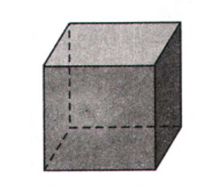
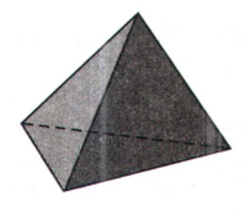
Hoạt động 2: Nhận dạng khối đa diện đều
Câu 4. Nêu khái niệm về khối đa diện đều? Có bao nhiêu loại khối đa diện đều? Hãy kể tên các loại khối đa diện đều?
loại {3;3}
loại {4;3}
loại {3;4}
loại {5;3}
loại {3;5}

Slide 13
Hoạt động 2: Nhận dạng khối đa diện đều
Trắc nghiệm khách quan: Chọn đáp án đúng
Câu 1: Số cạnh cạnh của một hình bát diện đều là:
A. 8 B. 12 C. 10 D. 16
Câu 2: Số đỉnh của một hình bát diện đều là:
A. 6 B. 8 C. 10 D. 12
Câu 3: Số đỉnh của hình mười hai mặt đều là:
A. 12 B. 16 C. 20 D. 30
Câu 4: Số cạnh của hình mười hai mặt đều là:
A. 12 B. 16 C. 20 D. 30
Câu 5: Số đỉnh của hình hai mươi mặt đều là:
A. 12 B. 16 C. 20 D. 30
Câu 6: Tứ diện đều có bao nhiêu mặt phẳng đối xứng:
A.4 B.6 C.9 D.3

Slide 14
Hoạt động 2: Nhận dạng khối đa diện đều
Câu 7. Tứ diện đều có bao nhiêu mặt phẳng đối xứng
A.4 B.6 C.9 D.3
j

Slide 15
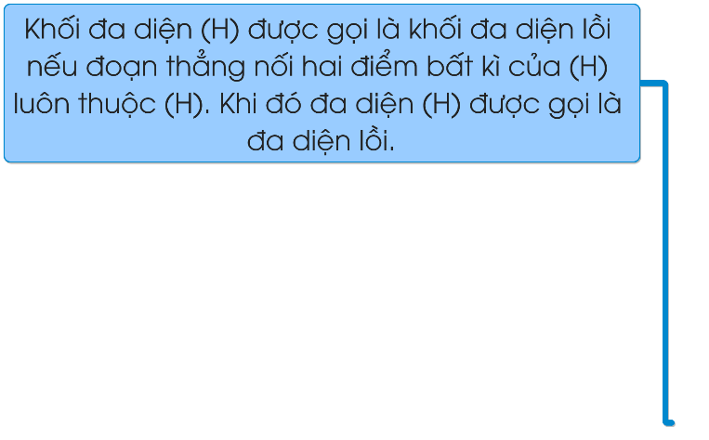
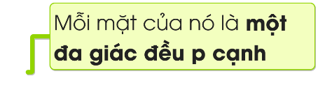
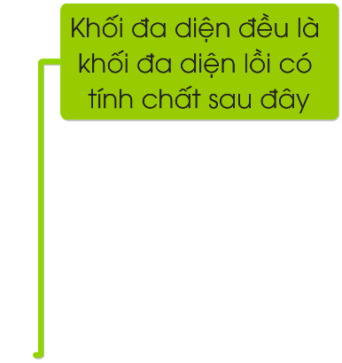
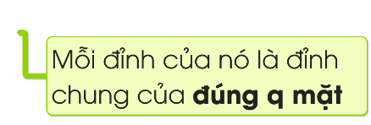
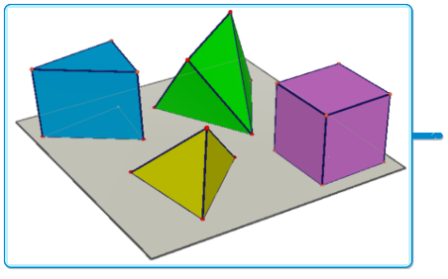
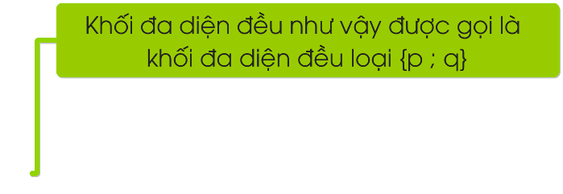
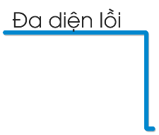
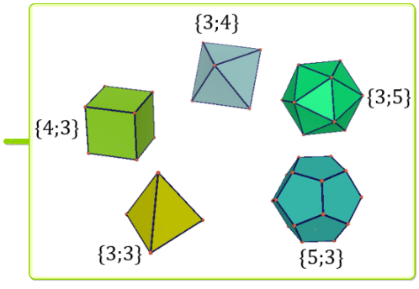
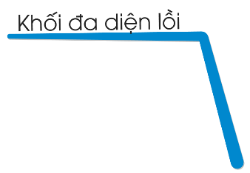
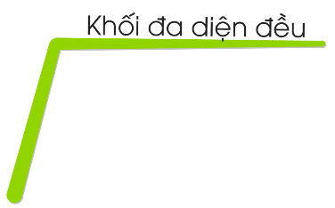

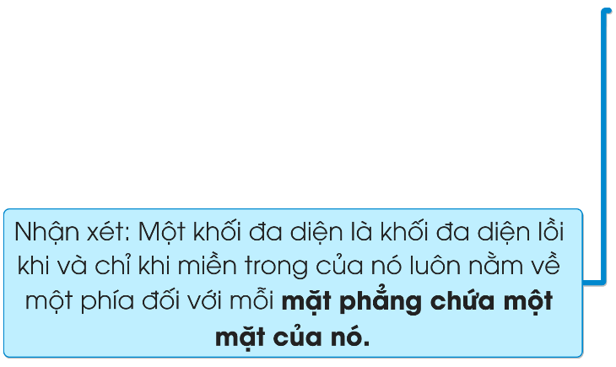
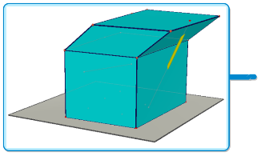

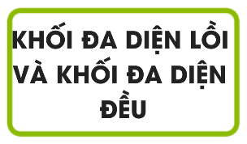
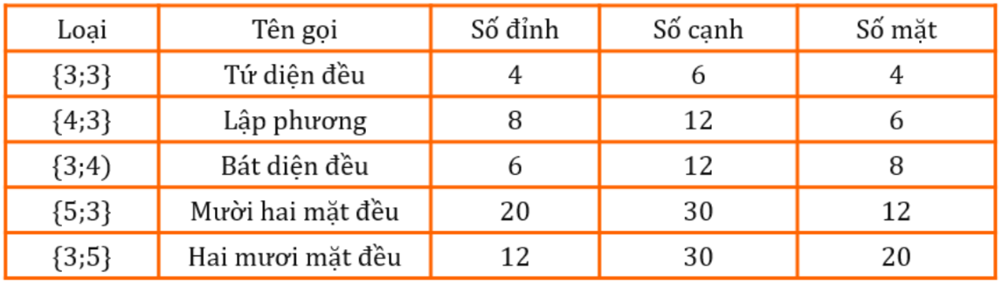

Slide 16


CHÚC
THẦY
CÔ
MẠNH
KHOẺ
CÔNG
TÁC
TỐT
CHÚC
CÁC
EM
LUÔN
ĐẠT
ĐIỂM
TỐT
Xin chân thành cảm ơn

